Slide 1
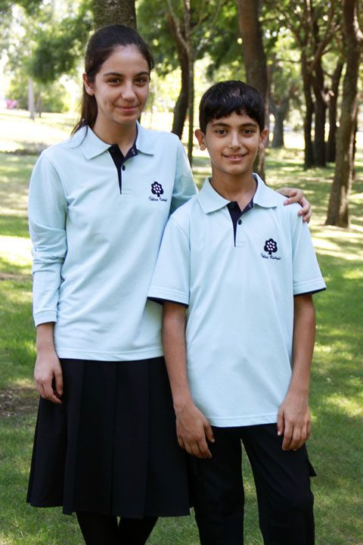
2023-2024 ORTAÖĞRETİM (LİSE) TÜRLERİ TANITIM SEMİNERİ
Yunus Emre Ortaokulu
Rehberlik Servisi
Rehberlik Öğretmeni
Serhat AKTAŞ

Slide 2
Doğru Lise Nasıl Seçilir?
Ortaöğretim, öğrencilerin yüksek öğretime hazırlandığı kademedir. Bu yüzden öğrencilerin bu kademede yetenek, ilgi, değerleriyle uyumlu ve hedeflerine uygun bir lise seçmesi çok önemlidir. Doğru bir lise tercihinde bulunmak için, öncelikle lise türlerini tanımak gerekir. Seçimin uygunluğu lisenin öğrencinin ilgi, yetenekleriyle uyum ve geleceğe ilişkin beklentilerini karşılama düzeyiyle doğru orantılıdır.

Slide 3
Liselere Öğrenci Yerleştirilme İşlemleri Nasıl Yapılmaktadır?
2023-2024 eğitim-öğretim yılında Fen Liseleri, Sosyal Bilimler Liseleri, Özel Program ve Proje Uygulayan Ortaöğretim Kurumları, bazı Anadolu Liseleri, bazı Mesleki ve Teknik Anadolu Liselerine merkezi yerleştirmeyle öğrenci alınmıştır. Diğer liselere ise sınavsız ya da yetenek sınavıyla öğrenci yerleştirme işlemleri yapılmıştır.

Slide 4
Hangi Lise Türleri Bulunmaktadır?
Fen Lisesi
Sosyal Bilimler Lisesi
Özel Program ve Proje Uygulayan Ortaöğretim Liseleri
Anadolu Lisesi
Anadolu İmam Hatip Lisesi
Mesleki ve Teknik Anadolu Lisesi
Çok Programlı Anadolu Lisesi
Güzel Sanatlar ve Spor Lisesi
Mesleki Eğitim Merkezi
Açık Öğretim Lisesi(Açık Öğretim Lisesi, Mesleki Açık Öğretim Lisesi, AÖ İmam Hatip Lisesi)
bulunmaktadır.

Slide 5
Merkezî Yerleştirme, merkezi sınavla öğrenci alan
Fen liseleri
Sosyal bilimler liseleri
Proje uygulayan eğitim kurumları
Mesleki ve teknik Anadolu liselerinin Anadolu teknik programlarına tercihler doğrultusunda Merkezi Sınav Puanı üstünlüğüne göre yapılacaktır.

Slide 6
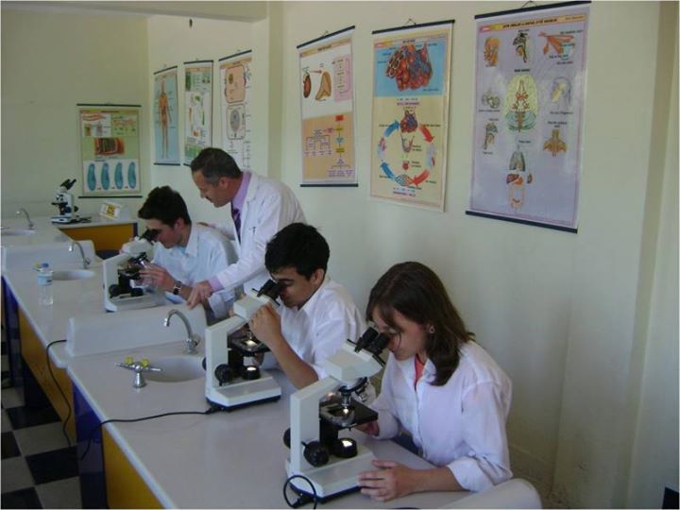
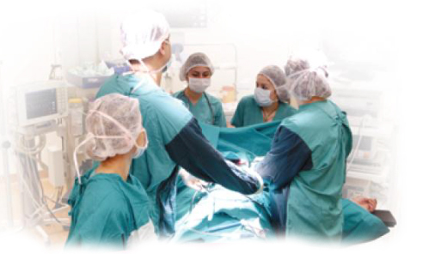
FEN LİSELERİ
Zekâ düzeyleri ile fen ve matematik alanlarındaki yetenekleri yüksek olan öğrencileri, matematik ve fen bilimleri alanında yükseköğrenime hazırlar.
Matematik ve fen bilimleri alanlarında gereksinim duyulan üstün nitelikli bilim adamlarının yetiştirilmesine kaynaklık eder.
Öğrencileri araştırmaya yöneltmeyi, bilimsel ve teknolojik gelişmeler ile yeni buluşlara ilgi duyanların çalışacakları ortamı ve koşulları hazırlar.

Slide 7
FEN LİSELERİ
Yeni teknolojileri kullanabilen, yeni bilgiler üretebilen ve projeler hazırlayabilen bireyler yetiştirir.
Öğrencilerin bilimsel araştırma yapmalarına, bilimsel ve teknolojik gelişmeleri izlemelerine yardımcı olacak şekilde yabancı dilde iyi yetişmelerini sağlar.
Birinci yabancı dili İngilizce olan fen liselerinde öğrenim süresi 4 (dört) yıldır.
Yatılı ve karma okullardır.
Bu okullardan mezun olan öğrenciler,YKS ve TYT’de yeterli puan almaları halinde alanları ile ilgili yükseköğretim programlarına devam edebilmektedir.
Resmî fen liseleri ile ilgili daha detaylı bilgiye http://ogm.meb.gov.tr adresindeki “Okullarımız” butonu tıklanarak ulaşılabilir.

Slide 8
İLİMİZDEKİ FEN LİSELERİ 2023 TABAN PUANLARI
İLÇE | OKULUN ADI | 2023 TABAN PUANI
MERKEZ | SÜLEYMAN DEMİREL FEN LİSESİ | 477,10
BOLVADİN | AYFER CEYLAN EMET FEN LİSESİ | 431,80
SANDIKLI | SANDIKLI TÜRK TELEKOM FEN LİSESİ | 428,78
DİNAR | DİNAR FEN LİSESİ | 421,84

Slide 9
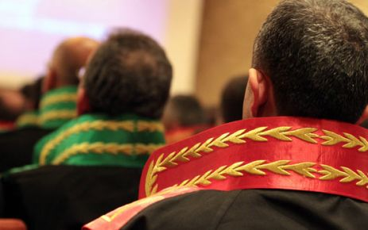
SOSYAL BİLİMLER LİSELERİ
Okulun amaçları; Sosyal Bilimler ve Edebiyat alanında ihtiyaç duyulan nitelikli bilim adamlarını yetiştirmek, zekâ düzeyleri ile edebiyat ve sosyal bilimler alanlarındaki ilgi ve yetenekleri üst düzeyde olan öğrencileri bu alanda yükseköğretime hazırlamak yer almaktadır.
Ayrıca amaçlarından biri de siyaset ve bürokrasiye kültürlü; devleti ve demokrasiyi iyi tanıyan, ona işlerlik kazandıracak elemanları yetiştirmektir.

Slide 10
SOSYAL BİLİMLER LİSELERİ
Bir sınıftaki öğrenci sayısı ile 24’ü geçemez.
Sosyal Bilimler Liseleri üniversite yerleştirme sınavları konusunda istatistikleri oldukça yüksektir.

Slide 11
İLİMİZDEKİ SOSYAL BİLİMLER LİSELERİ 2023 TABAN PUANLARI
İLÇE | OKULUN ADI | 2023 TABAN PUANI
MERKEZ | TOKİ SOSYAL BİLİMLER LİSESİ | 384,58
BOLVADİN | RAZİYE-YUSUF KAYABAŞI SOSYAL BİLİMLER LİSESİ | 352,57

Slide 12
Yerel yerleştirme
Öğrencilerin
İkamet adresleri(Tercih ettiği okul kayıt alanında olan öğrencilere öncelik tanınacaktır.)
Okul başarı puanın üstünlüğü(6,7 ve 8. sınıfın yılsonu başarı puanlarının ortalaması alındığında ortaya çıkan puan)
Özürsüz devamsızlık yapılan gün sayısının azlığı
Değerlendirmede eşitlik olması durumunda sırasıyla; 8’inci, 7’nci ve 6’ncı sınıflardaki yılsonu başarı puanı üstünlüğüne bakılarak yerleştirme yapılır.
OKULUMUZUN KAYIT ALANINA GÖRE YEREL YERLEŞTİRME İLE ÖĞRENCİ ALAN LİSELER

Slide 13
ANADOLU LİSELERİ
Okulun amaçları; öğrencilerin ilgi, yetenek ve başarılarına göre yüksek öğretim programlarına hazırlanmalarını, yabancı dili, dünyadaki bilimsel ve teknolojik gelişmeleri izleyebilecek düzeyde öğrenmelerini sağlamaktır.
Öğrenim süreleri 4 yıldır.

Slide 14
İLİMİZDE MERKEZİ SINAVLA ALAN ANADOLU LİSELERİ
İLÇE | OKULUN ADI | 2023 TABAN PUANI
MERKEZ | KAMİL MİRAS ANADOLU LİSESİ | 462,24
 | AFYON LİSESİ | 446,50

Slide 15
AFYON MERKEZDE SINAVSIZ ALAN ANADOLU LİSELERİ
OKULUN ADI | 2023 TABAN ORTAOKUL BAŞARI PUANI
Kocatepe Anadolu Lisesi | 97,12
Osmangazi Anadolu Lisesi | 94,38
Ali Çağlar Anadolu Lisesi(Komşu Kayıt Alanı) | 93,91
Recep Tayyip Erdoğan Anadolu Lisesi | 91,99
Atatürk Anadolu Lisesi(Komşu Kayıt Alanı) | 87,58
Cumhuriyet Anadolu Lisesi | 87,42
Anafartalar Anadolu Lisesi | 80,81
Fatih Anadolu Lisesi(Komşu Kayıt Alanı) | 75,39

Slide 16
MESLEKİ VE TEKNİK
ANADOLU LİSELERİ
Sosyal ve ekonomik sektörler ile iş birliği içinde ulusal ve uluslararası mesleki yeterliliğe, meslek ahlakına ve mesleki değerlere sahip, yenilikçi, girişimci, üretken, ekonomiye değer katan ehil iş gücü yetiştirmek amacıyla kurulmuştur.

Slide 18
Anadolu Meslek Programında, bir mesleğe yönelik bilgi ve becerilerin yanında genel bilgi dersleri yer almaktadır.
Anadolu Teknik Programında ise bir mesleğe yönelik bilgi ve becerilerin yanında matematik, fizik, kimya ve biyoloji dersleri 4 yıl boyunca ağırlıklı olarak verilmektedir.

Slide 19
ANADOLU MESLEK PROGRAMLARINA 9.SINIFLARDA YERLEŞTİRME İŞLEMLERİ
Tercih başvurusunda bulunan öğrencilerin yerleştirme işlemleri, OBP ve tercih sıraları dikkate alınarak öncelikli olarak kendi okulu içindeki alanlara yapılacaktır. OBP’ nin eşitliği hâlinde sırasıyla, 8’inci, 7’nci ve 6’ncı sınıflardaki Yılsonu Başarı Puanı (YBP) üstünlüğüne, 8’inci sınıfta özürsüz devamsızlık yapılan gün sayısının azlığına, tercih önceliğine ve öğrencinin doğum tarihine göre yaşı küçük olana bakılarak yerleştirme yapılacaktır. Boş kontenjan kalması halinde diğer okullardan alan tercihi yapan öğrenciler de OBP ye göre merkezi sistem ile yerleştirilecektir.

Slide 20
Her iki programda da 10. sınıfta mesleki alan eğitimi, 11. ve 12. sınıfta meslek alanına bağlı olarak dal eğitimi verilir.
Anadolu Meslek Programlarına sınavsız geçiş ve mahalli yerleştirme ile kayıt yapılır.
Anadolu Teknik Programına merkezi sınav ile
yerleştirme yapılır

Slide 21
Çok programlı Anadolu liseleri; genel ve mesleki ve teknik öğretim programlarını bir yönetim altında uygulayan ortaöğretim kurumlarıdır.
Mesleki eğitim merkezleri, kalfalık ve ustalık eğitimi ile mesleki ve teknik kurs programlarının uygulandığı eğitim kurumlarıdır.
Mesleki eğitim programlarına sınavsız geçiş ve mahalli yerleştirme ile kayıt yapılır.

Slide 22
Mesleki eğitim programlarında 9. sınıftan itibaren alan ve dal seçimi yapılır. Eğitime başlanabilmesi için eğitim görülecek alan ve dala uygun işyeri ve usta öğretici olması şartı aranır. Bir gün teorik eğitim, dört işyerinde mesleki eğitim verilir.

Slide 23
Mesleki Eğitim Merkezleri
Ne Gibi Avantajlar Sağlıyor?
33 Alan ve 181 farklı dalda mesleki eğitim imkânı
Ortaokulu bitirenlere zorunlu lise eğitimini mesleki eğitim merkezlerinde tamamlayabilme fırsatı
9. sınıftan itibaren iş kazaları, meslek hastalıklarına karşı sigorta
9, 10 ve 11. sınıf öğrencilerine asgari ücretin en az %30'u,
12. sınıftaki kalfalara asgari ücretin en az yarısı kadar maaş imkânı
Ustalık belgesi, Mesleki ve Teknik Anadolu Lisesi diploması ve kendi iş yerini açma fırsatı
Mezun olduğu alanda %88 istihdam oranı

Slide 24
Gazi Mesleki ve Teknik Anadolu Lisesi Sınav Puanı ile Alan Bölümler
Program Türü | Alan | Dal | 2023 Taban Puanı
Anadolu Teknik Programı | RAYLI SİSTEMLER TEKNOLOJİSİ ALANI | Raylı Sistemler Elektrik-Elektronik | 225,49
Anadolu Meslek Programı | RAYLI SİSTEMLER TEKNOLOJİSİ ALANI | Raylı Sistem Araçları | 229,47
Anadolu Teknik Programı | ENDÜSTRİYEL OTOMASYON TEKNOLOJİLERİ ALANI | Endüstriyel Otomasyon Teknolojileri | 240,65

Slide 25
Afyonkarahisar Şehit Yunus Çiçek Mesleki ve Teknik Anadolu Lisesi Sınav Puanı ile Alan Bölümler
Program Türü | Alan | Dal | 2023 Taban Puanı
Anadolu Teknik Programı | ELEKTRİK- ELEKTRONİK TEKNOLOJİSİ ALANI | - | 280,59
Anadolu Teknik Programı | BİLİŞİM TEKNOLOJİLERİ ALANI | - | 263,47
Anadolu Teknik Programı | MAKİNE-TASARIM TEKNOLOJİSİ ALANI | Bilgisayar Destekli Makine Ressamlığı | 246,58
 |  | Bilgisayarlı Makine İmalatı
 |  | Makine Bakım Onarım

Slide 26
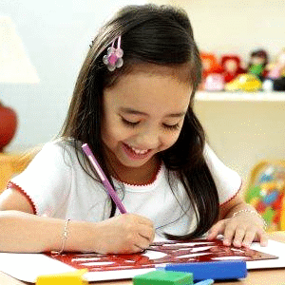
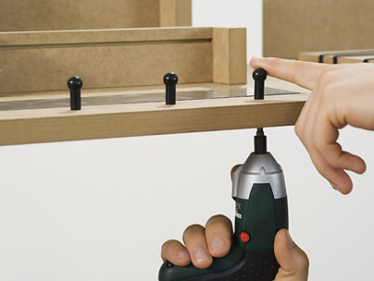
MESLEKİ VE TEKNİK
ANADOLU LİSELERİ
Bünyesinde Bulunan Okullar:
Anadolu Sağlık Meslek Liseleri
Ticaret Meslek Liseleri
Turizm Meslek Liseleri
Kız Teknik Ve Meslek Liseleri
Teknik Ve Endüstri Meslek Liseleri
Tarım Meslek Liseleri
Anadolu Güzel Sanatlar Liseleri
Spor Liseleri

Slide 27
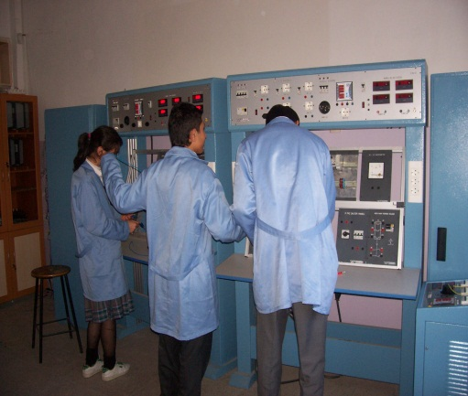
MESLEKİ VE TEKNİK
ANADOLU LİSELERİ
ANADOLU TEKNİK VE MESLEK LİSELERİ
Bu okullarda öğrencilere, orta öğretim düzeyinde ortak bir genel kültür kazandırmayı amaçlayan genel kültür dersleri ile birlikte endüstriyel teknik alanlarda mesleki formasyon verilmesini ve en az bir yabancı dil öğretilmesini amaçlayan, öğrencileri hem hayata, hem de yüksek öğrenime hazırlayan, programlar uygulanmaktadır.
Anadolu teknik meslek liselerinin öğretim süresi 4 yıldır.
Bu okulu bitiren öğrencilere ustalık belgesinin yetki ve sorumluluklarına sahip İŞ YERİ AÇMA BELGESİ verilir, ayrıca TEKNİSYEN unvanı ile istihdam edilirler.

Slide 28
Mezunların sınavsız geçiş hakkı kalktı.
9 Aralık 2016 tarihli 6764 sayılı Kanun ile bir mesleğe yönelik program uygulayan liselerin mezunlarının yükseköğretim ön lisans programlarına yerleştirmelerinde sınavsız geçiş uygulaması kaldırılmış olup, bir mesleğe yönelik program uygulayan liselerin mezunlarının aynı alanda ön lisans programlarına yerleşmelerinde, merkezi sınavlardan almış oldukları puanlara ilave edilecek ortaöğretim başarı puanına eklenecek katsayı Yükseköğretim Kurulu tarafından 0,06 olarak belirlenmiştir.

Slide 29
İLİMİZDE YEREL YERLEŞTİRME İLE ÖĞRENCİ ALAN MESLEKİ VE TEKNİK ANADOLU LİSELERİ

Slide 30
Afyonkarahisar Şehit Yunus Çiçek Mesleki ve Teknik Anadolu Lisesi
PROGRAM TÜRÜ | ALAN | DAL | ÖĞRETİM ŞEKLİ | 2023 OBP
ANADOLU MESLEK PROGRAMI | ELEKTRİK- ELEKTRONİK TEKNOLOJİSİ | Elektrik Tesisatları ve Dağıtımı | KARMA | 54,03
 |  | Endüstriyel Bakım Onarım
 | MAKİNE TEKNOLOJİSİ | Bilgisayarlı Makine İmalatı
 |  | Makine Bakım Onarım
 |  | Bilgisayar Destekli Makine Ressamlığı
 |  | Endüstriyel Ürünler Tasarımı
 | BİLİŞİM TEKNOLOJİLERİ | Yazılım Geliştirme
 | MOTORLU ARAÇLAR TEKNOLOJİSİ | İş Makineleri
 |  | Otomotiv Elektromekanik
 |  | Otomotiv Boya
 | METAL TEKNOLOJİSİ | Kaynakçılık
 |  | Metal Doğrama
 | MOBİLYA VE İÇ MEKAN TASARIMI | Mobilya Üretim Teknolojisi

Slide 31
Yusuf Özer Mesleki ve Teknik Anadolu Lisesi
PROGRAM TÜRÜ | ALAN | DAL | ÖĞRETİM ŞEKLİ | 2023 TABAN OBP
ANADOLU MESLEK PROGRAMI | ELEKTRİK- ELEKTRONİK TEKNOLOJİSİ | Elektronik ve Haberleşme | KARMA | 54,81
 | HARİTA-TAPU-KADASTRO | Tapu
 |  | Harita Kadastro
 | BİYOMEDİKAL CİHAZ TEKNOLOJİLERİ | Fizyolojik Sinyal İzleme Teşhis ve Kayıt Cihazları
 |  | Yaşam Destek ve Tedavi Cihazları
 | İNŞAAT TEKNOLOJİSİ | İnşaat Üstyapı
 |  | Yapı Yüzey Kaplama ve Yalıtım
 | BİLİŞİM TEKNOLOJİLERİ | Yazılım Geliştirme
 | GIDA TEKNOLOJİSİ | Gıda Teknolojisi

Slide 32
Mimar Sinan Mesleki ve Teknik Anadolu Lisesi
PROGRAM TÜRÜ | ALAN | DAL | ÖĞRETİM ŞEKLİ | 2023 TABAN OBP
ANADOLU MESLEK PROGRAMI | MATBAA TEKNOLOJİSİ | Baskı Öncesi | KARMA | 67,72
 |  | Ofset Baskı Sistemleri
 | PAZARLAMA VE PERAKENDE | Satış Danışmanlığı

Slide 33
Afyonkarahisar Gazi Mesleki ve Teknik Anadolu Lisesi
PROGRAM TÜRÜ | ALAN | DAL | ÖĞRETİM ŞEKLİ | 2023 OBP
ANADOLU MESLEK PROGRAMI | ELEKTRİK- ELEKTRONİK TEKNOLOJİSİ | Elektrik Tesisatları ve Dağıtımı | KARMA | 68,91
 |  | Elektronik ve Haberleşme
 |  | Asansör Sistemleri
 | KİMYA TEKNOLOJİSİ | Kimya Laboratuvarı
 |  | Proses
 |  | -
 | MOBİLYA VE İÇ MEKÂN TASARIMI | Mobilya Üretim Teknolojisi
 | TESİSAT TEKNOLOJİSİ VE İKLİMLENDİRME | Soğutma ve İklimlendirme Sistemleri
 |  | Tesisat ve Enerji Sistemleri
 | İTFAİYECİLİK VE YANGIN GÜVENLİĞİ | İtfaiyecilik ve Yangın Güvenliği
 | Tekstil Teknolojisi | İplik Üretim Teknolojisi
 |  | Örme Üretim Teknolojisi

Slide 34
MESLEKİ VE TEKNİK
ANADOLU LİSELERİ
ANADOLU TİCARET MESLEK LİSELERİ
Kamu ve özel sektörün muhasebe ve finansman, pazarlama ve perakende, büro yönetimi ve sekreterlik, bilişim teknolojileri alanlarında ihtiyaç duyduğu, yabancı dil bilir, nitelikli elemanları yetiştiren, öğrencileri hem mesleğe hem de yüksek öğrenime hazırlayan ilköğretim okulu üzerine dört yıl eğitim süreli meslek liseleridir.

Slide 35
Afyonkarahisar Ahi Evran Mesleki ve Teknik Anadolu Lisesi
PROGRAM TÜRÜ | ALAN | DAL | ÖĞRETİM ŞEKLİ | 2023 TABAN OBP
ANADOLU MESLEK PROGRAMI | ADALET | Zabıt Kâtipliği | KARMA | 50,81
 | MUHASEBE VE FİNANSMAN | Muhasebe

Slide 36
Susuz Mesleki ve Teknik Anadolu Lisesi
PROGRAM TÜRÜ | ALAN | DAL | ÖĞRETİM ŞEKLİ | 2023 TABAN OBP
ANADOLU MESLEK PROGRAMI | MUHASEBE VE FİNANSMAN | Muhasebe | KARMA | 40,39
 | PAZARLAMA VE PERAKENDE | -

Slide 37
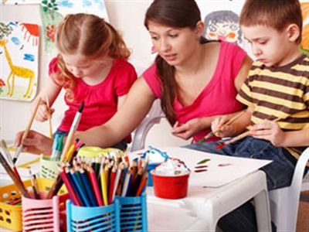
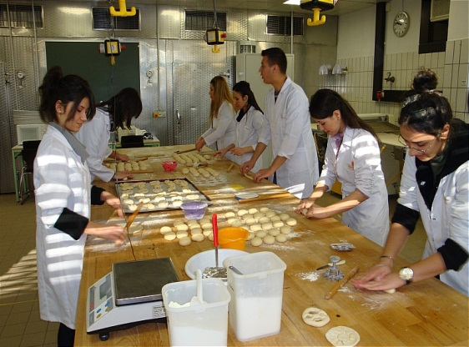
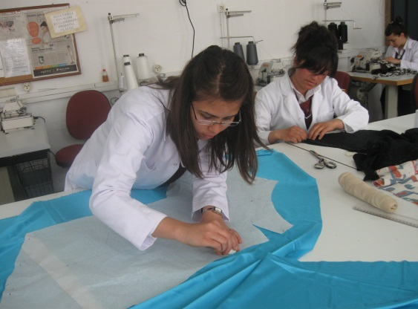
MESLEKİ VE TEKNİK
ANADOLU LİSELERİ
ANADOLU KIZ MESLEK LİSELERİ
İlköğretim okulu üzerine, bazı derslerin öğretimini yabancı dille yapan, öğretim yılı dört yıl olan ve mesleğe yönelik teknik elemanların yetiştirildiği okullardır.
Çeşitli meslek alanlarına yönelik 21 alan/bölümde faaliyet göstermektedir. Eğitim İngilizce ve Almanca dillerinden biriyle yapılmaktadır.
Bu okullardan teknisyen ünvanı ile mezun olanlar, alanları ile ilgili iş yerlerinde çalışabilecekleri gibi, isterlerse yükseköğretim kurumlarına da devam edebilirler.

Slide 38
Afyonkarahisar Zübeyde Hanım Mesleki ve Teknik Anadolu Lisesi
PROGRAM TÜRÜ | ALAN | DAL | ÖĞRETİM ŞEKLİ | 2023 TABAN OBP
ANADOLU MESLEK PROGRAMI | EL SANATLARI TEKNOLOJİSİ | Dekoratif Ev Tekstili | KIZ | 85,23
 | GIDA TEKNOLOJİSİ | Gıda Teknolojisi
 | MODA TASARIM TEKNOLOJİLERİ | Giysi Kalıp Tasarımı ve Üretimi
 | ÇOCUK GELİŞİMİ VE EĞİTİMİ | Erken Çocukluk ve Özel Eğitim
 | GAZETECİLİK | Gazetecilik
 | GRAFİK VE FOTOĞRAF | Grafik
 | BİLİŞİM TEKNOLOJİLERİ | -

Slide 39
Afyon İbrahim Evren Mesleki ve Teknik Anadolu Lisesi
PROGRAM TÜRÜ | ALAN | DAL | ÖĞRETİM ŞEKLİ | 2023 TABAN OBP
ANADOLU MESLEK PROGRAMI | BİLİŞİM TEKNOLOJİLERİ | Yazılım Geliştirme | KIZ | 85,49
 | EL SANATLARI TEKNOLOJİSİ | Dekoratif Ev Tekstili
 | MODA TASARIM TEKNOLOJİLERİ | Giysi Kalıp Tasarımı ve Üretimi
 |  | Terzilik
 | GRAFİK VE FOTOĞRAF | Grafik
 |  | Fotoğraf
 | HALKLA İLİŞKİLER | Halkla İlişkiler
 | YİYECEK İÇECEK HİZMETLERİ | Yiyecek İçecek Hizmetleri
 | AİLE VE TÜKETİCİ HİZMETLERİ | Sosyal Destek Hizmetleri
 | ÇOCUK GELİŞİMİ VE EĞİTİMİ | Erken Çocukluk ve Özel Eğitim
 | GÜZELLİK HİZMETLERİ | Güzellik Hizmetleri
 | MOBİLYA VE İÇ MEKÂN TASARIMI | Mobilya İç Mekân Ressamlığı

Slide 40
Afyonkarahisar Uydukent Mesleki ve Teknik Anadolu Lisesi
PROGRAM TÜRÜ | ALAN | DAL | ÖĞRETİM ŞEKLİ | 2023 TABAN OBP
ANADOLU MESLEK PROGRAMI | BİLİŞİM TEKNOLOJİLERİ | Yazılım Geliştirme | KIZ | 74,99
 | ÇOCUK GELİŞİMİ VE EĞİTİMİ | Erken Çocukluk ve Özel Eğitim
 | YİYECEK İÇECEK HİZMETLERİ | Yiyecek İçecek Hizmetleri

Slide 41
MESLEKİ VE TEKNİK
ANADOLU LİSELERİ
SAĞLIK MESLEK LİSELERİ
Sağlık Bakanlığına bağlı kamu ve özel yataklı/yataksız sağlık kurum ve kuruluşlarına ara eleman yetiştirmek üzere açılan okullardır.
Türk Millî Eğitiminin genel, sağlık alanının özel amaçları doğrultusunda, ortaöğretim seviyesinde genel kültür, sağlık alanıyla ilgili temel bilim, her alan/dala özel mesleki yeterlilik kazandıran, öğrencileri hayata, sağlık alanına ve yükseköğrenime hazırlayan, yabancı dil olarak İngilizce öğretilmesini amaçlayan programlar uygulanmakta olup, “Anadolu” programlarında İngilizce dersi ağırlıklı olarak verilir.

Slide 42
Afyonkarahisar Atatürk Mesleki ve Teknik Anadolu Lisesi
PROGRAM TÜRÜ | ALAN | DAL | ÖĞRETİM ŞEKLİ | 2023 LGS TABAN PUAN | 2023 OBP
ANADOLU MESLEK PROGRAMI | SAĞLIK HİZMETLERİ (SINAVLI-SINAVSIZ) | Sağlık Bakım Teknisyenliği | KARMA | 363,42 | 89,45
 |  | Ebe Yardımcılığı
 |  | Hemşire Yardımcılığı
 | HASTA VE YAŞLI HİZMETLERİ (SINAVSIZ) | -

Slide 43
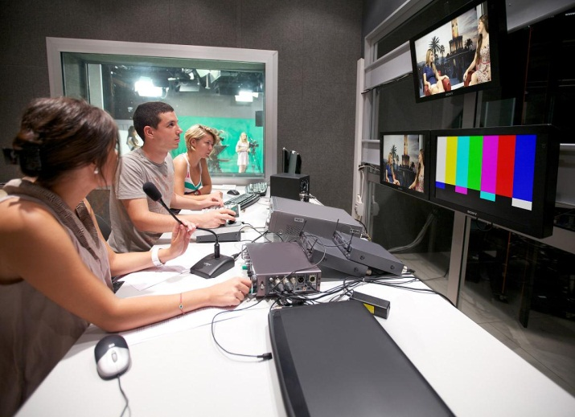
MESLEKİ VE TEKNİK
ANADOLU LİSELERİ
ANADOLU İLETİŞİM MESLEK LİSELERİ
Toplumların gelişmesi ülkeler arası ilişkilerin yoğunlaşması ve iletişimin ön plana çıkması sonucu önem kazanan iletişim alanında istihdam edilecek yabancı dil bilir nitelikli insan gücünü yetiştiren, öğrencileri hem mesleğe hem de yüksek öğretime hazırlayan okullardır.
Öğretim süresi 4 yıldır.
Bu okullarda;
Gazetecilik,
Radyo-Televizyon,
Halkla İlişkiler
Tanıtım alanları bulunmaktadır.
Mezunlar, Gazetecilik, Radyo-Televizyon, Halkla İlişkiler ve Tanıtım alanlarında faaliyette bulunan, kamu ve özel sektöre bağlı kurum ve kuruluşlarda görev alabilecekleri gibi, kendi işyerlerini de kurup çalıştırabilirler.

Slide 44
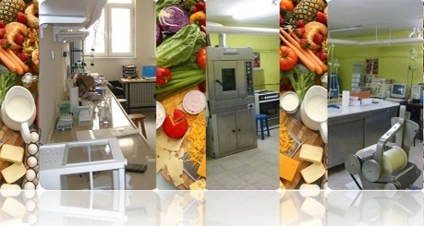
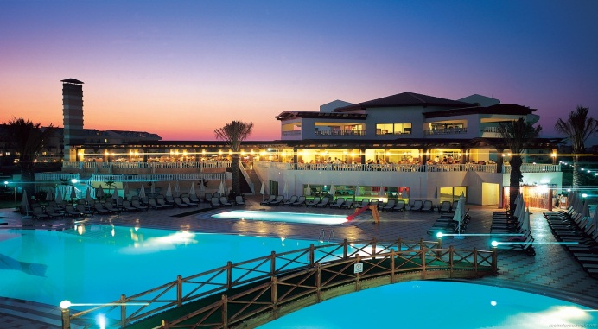
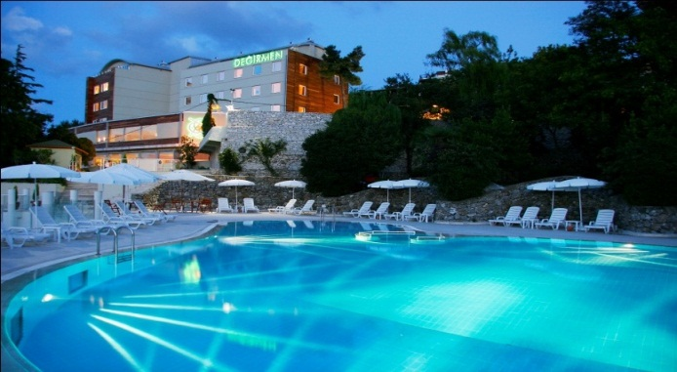
MESLEKİ VE TEKNİK
ANADOLU LİSELERİ
ANADOLU OTELCİLİK VE TURİZM MESLEK LİSELERİ
Turizm ve bunun temel alt yapısını oluşturan konaklama sektörünün ihtiyaç duyduğu yabancı dil bilir nitelikli elemanları yetiştiren okullardır.
Öğretim süresi 4 yıldır.
Bu okullarda;
Resepsiyon,
Servis, Mutfak,
Kat Hizmetleri,
Seyahat Acenteciliği bölümleri bulunmaktadır.

Slide 45
MESLEKİ VE TEKNİK
ANADOLU LİSELERİ
ANADOLU OTELCİLİK VE TURİZM MESLEK LİSELERİ
Bu okullarda öğrenim gören öğrenciler her yıl Ekim-Mart ayları arasında teorik ve uygulamalı eğitimlerini okulda; Nisan-Eylül ayları arasında uygulamalı eğitimlerini bu alanda faaliyet gösteren otellerde veya diğer turistik tesislerde yapmaktadırlar.
Bilgisayar ve yabancı dil bilen nitelikli meslek elemanı olarak yetişen öğrenciler, geniş iş imkanına sahiptirler.

Slide 46
Afyonkarahisar Emir Murat Özdilek Mesleki ve Teknik Anadolu Lisesi
PROGRAM TÜRÜ | ALAN | DAL | ÖĞRETİM ŞEKLİ | 2023 TABAN OBP
ANADOLU MESLEK PROGRAMI | YİYECEK İÇECEK HİZMETLERİ | Yiyecek İçecek Hizmetleri | KARMA | 83,45
 | KONAKLAMA VE SEYAHAT HİZMETLERİ | Konaklama Hizmetleri
 |  | Seyahat Acenteciliği

Slide 47
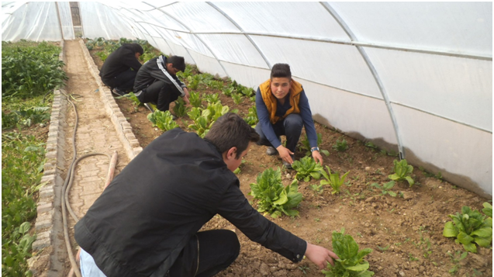
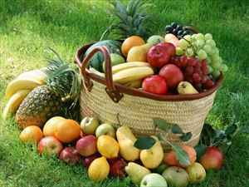
MESLEKİ VE TEKNİK
ANADOLU LİSELERİ
ANADOLU TARIM MESLEK LİSELERİ
Okulun amacı; ülke ekonomisine, tarımsal üretim yönünden katkıda bulunacak, tarımsal işletme ve kuruluşlarda başarı ile çalışabilecek hayvan sağlığı, bitki sağlığı, peyzaj ve çevre düzenleme, su ürünleri, tarım alet ve makine kullanma, gıda analiz ve kontrol ile ileri tarım tekniklerini başarı ile uygulayabilecek ve yapabilecek nitelikte pratik bilgi ve beceriye sahip teknisyen yetiştirmektir.
Bu okullarda; Veteriner Sağlık, Makine (Tarım Makineleri), Tarım Teknolojisi, Laborant, Genel Ziraat gibi alanlarda yatılı ve gündüzlü eğitim-öğretim yapılmaktadır.
Okuldan mezun öğrenciler, alanlarıyla ilgili özel tarımsal işletme ve kuruluşlarında çalışabilmekte, mesleklerini serbestçe yapabilme imkanlarına sahip olmaktadırlar. Ayrıca, kamu kurum ve kuruluşlarında ihtiyaç duyuldukça sınavla işe girmektedirler.

Slide 48
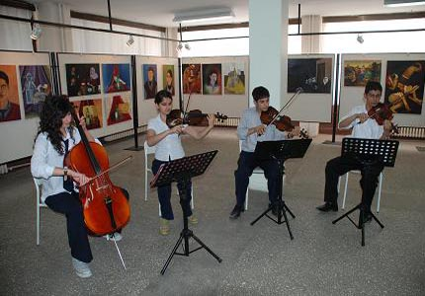
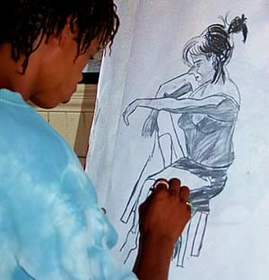
MESLEKİ VE TEKNİK
ANADOLU LİSELERİ
ANADOLU GÜZEL SANATLAR LİSELERİ
Anadolu Güzel Sanatlar Liseleri, yetenekli olan öğrencilerin yaratıcı, yapıcı ve yorum yeteneklerini geliştirmek, öğrencileri yetenekleri doğrultusunda araştırıcı ve geliştirici çalışmalara yöneltmektir.
Sınıflardaki öğrenci sayısı kesinlikle 24 kişinin üzerine çıkamaz.
Anadolu Güzel Sanatlar Liselerinde Fonetik (Müzik), Plastik Sanatlar (Resim,Heykel), Drama (Sahne ve Görüntü) sanatları bölümleri vardır.
Bu okullara yetenek sınavı ile öğrenci alınmaktadır.

Slide 49
AFYONKARAHİSAR GÜZEL SANATLAR LİSESİ
ALAN | ÖĞRETİM ŞEKLİ | AÇIKLAMA
MÜZİK - RESİM | KARMA | %70 YETENEK SINAVI + %30 ORTAOKUL BAŞARI PUANI

Slide 50
MESLEKİ VE TEKNİK
ANADOLU LİSELERİ
SPOR LİSELERİ
Spor liseleri; beden eğitimi ve sporla ilgili yüksek öğretim kurumlarının bulunduğu; spor lisesi programlarının uygulanabileceği kapalı spor salonu, futbol sahası ve benzeri spor alanları ile yeterli spor araç-gereci bulunan, fizikî alt yapısı uygun olan okullardır.
Yatılı, gündüzlü ve karma eğitim yapan liselerdir.
Bir sınıftaki öğrenci sayısı ise 24’ü geçemez.
Yüksek Öğrenim Kurumları (kendi alanlarında), seçecekleri Fakültelere girişlerde spor liselerinin ilgili bölümlerinden mezun öğrencilere ek başarı puanı vermektedir.
Bu okullara yetenek sınavı ile öğrenci alınmaktadır.

Slide 51
AFYONKARAHİSAR SPOR LİSESİ
ALAN | ÖĞRETİM ŞEKLİ | AÇIKLAMA
SPOR | KARMA | %70 YETENEK SINAVI + %30 ORTAOKUL BAŞARI PUANI

Slide 52
ANADOLU İMAM HATİP LİSELERİ
Milli Eğitim sistemi içerisinde yer alan. , Fen ve Sosyal Bilimler alanındaki derslerle birlikte Temel İslam Bilimlerine ait derslerin okutulduğu kurumlardır.
İmamlık, Hatiplik ve Kur’an Kursu Öğreticiliği yetiştirmek amacıyla açılmıştır.
Öğretim süresi 4 yıldır.
Öğrenciler, üniversite yerleştirme sınavlarında hem kendi alanlarından hem de başka alanlardan bölümleri tercih edebilmektedirler.

Slide 53
Afyon Anadolu İmam Hatip Liseleri Taban Puanları
OKULUN ADI | PROGRAM TÜRÜ | ALAN | ÖĞRETİM ŞEKLİ | 2023 TABAN OBP
Hacı Sultan Hüsnü Ulu Kız Anadolu İmam Hatip Lisesi | Anadolu Meslek Programı | İmam-Hatip | KIZ | 51,72
TOBB Kız Anadolu İmam Hatip Lisesi | Anadolu Meslek Programı | İmam-Hatip | KIZ | 52,44
Anadolu İmam Hatip Lisesi | Anadolu Meslek Programı | İmam-Hatip | ERKEK | 54,58

Slide 54
İLİMİZDEKİ PROJE ANADOLU İMAM HATİP LİSELERİ
OKULUN ADI | ÖĞRETİM ŞEKLİ | 2023 TABAN PUANI | AÇIKLAMA
Merkez/ Afyonkarahisar Kız Anadolu İmam Hatip Lisesi | KIZ | 375,52 | BU 4 OKULDA ANADOLU İMAM-HATİP PROGRAMLARI İLE BİRLİKTE FEN VE SOSYAL BİLİMLER PROGRAMLARI VE DERSLERİ ÖĞRETİLMEKTEDİR.
Sandıklı Kız Anadolu İmam Hatip Lisesi | KIZ | 338,53
Şuhut Kız Anadolu İmam Hatip Lisesi | KIZ | 225,36
Merkez/Afyonkarahisar Hattat Ahmet Karahisari Anadolu İmam Hatip Lisesi | ERKEK | 318,05
Sandıklı/Sandıklı Anadolu İmam Hatip Lisesi | ERKEK | 232,78

Slide 55
HAYALİNİ
KURDUĞUNUZ
LİSEYİ
KAZANABİLMENİZ
DİLEĞİYLE…

